Slide 1
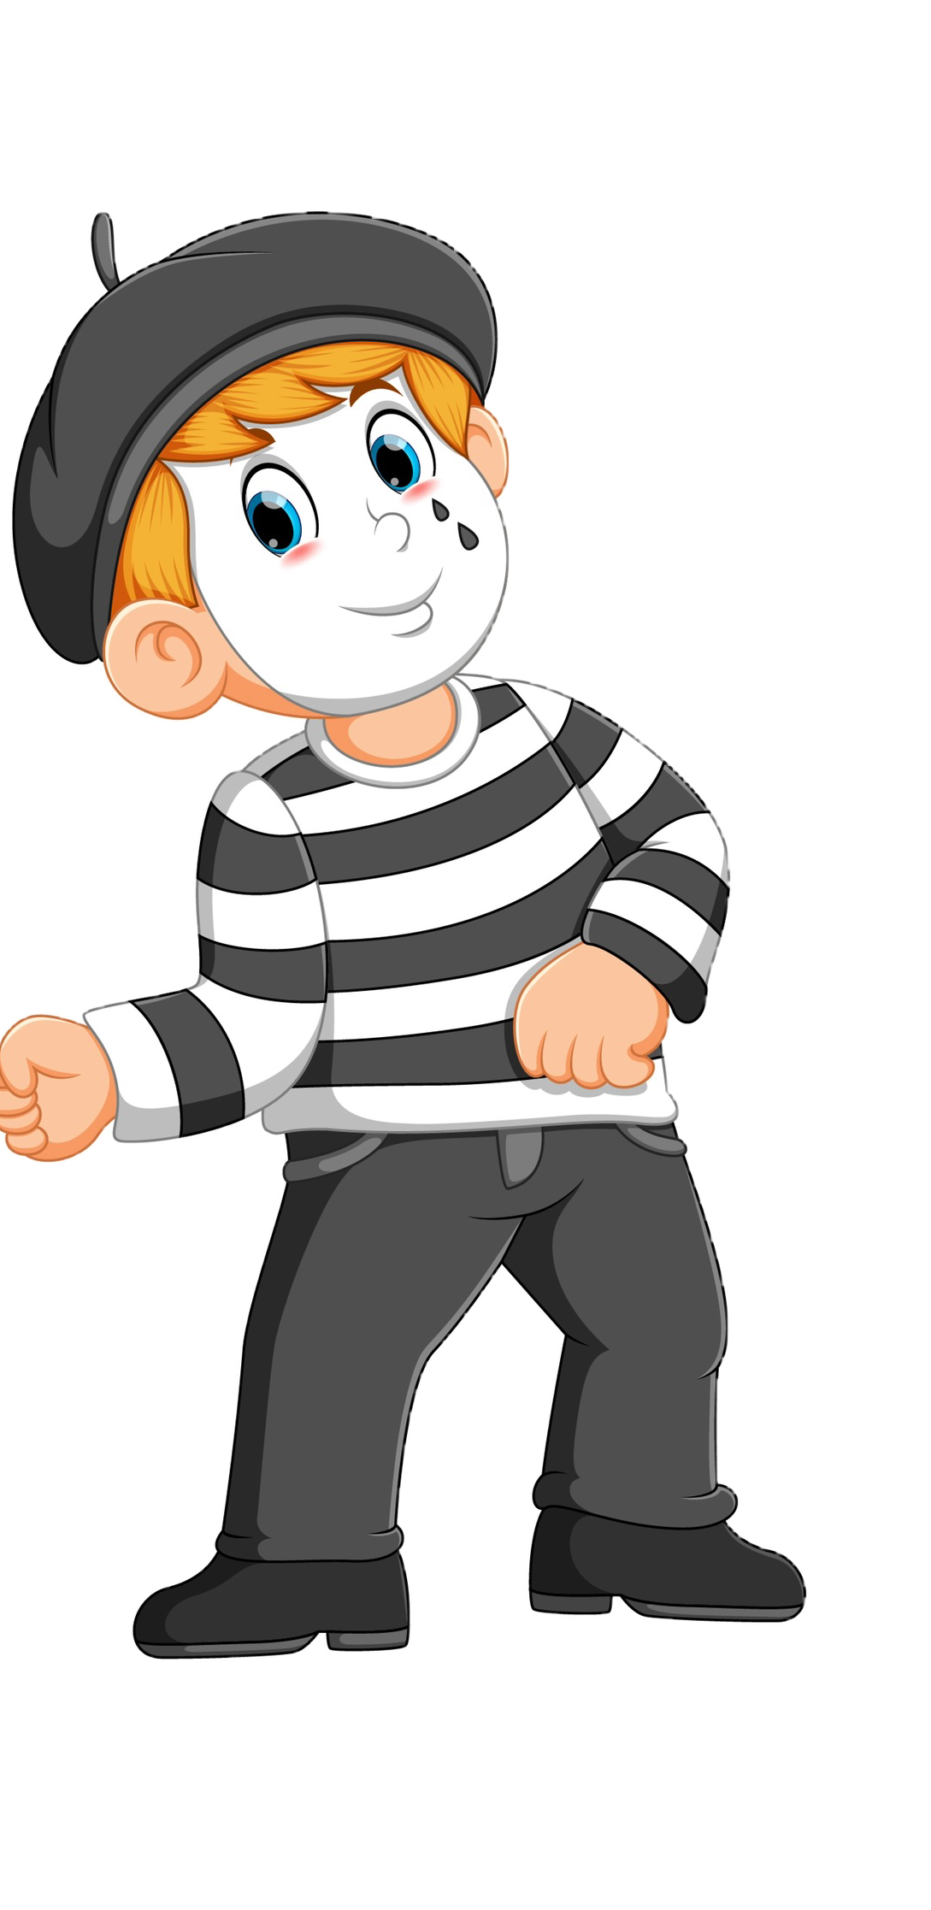
الفصل
القسمة علي عدد من رقم واحد
٧
الفصل السابع :القسمة على عدد من رقم
واحد
٧-٢ قسمة مضاعفات الـ ١٠، ١٠٠، ١٠٠٠
صفحة ٨٢

Slide 2

جدول التعلم
ماذا تعلمت
ماذا أريد أن أعرف
ماذا أعرف
5
4
1
2
3
التركيز | فكرة الدرس | مفهوم | التدريس | استعد | أمثلة | التدريب | تأكد | مهارات عليا | التقويم | تقويم ختامي | الواجب

Slide 3



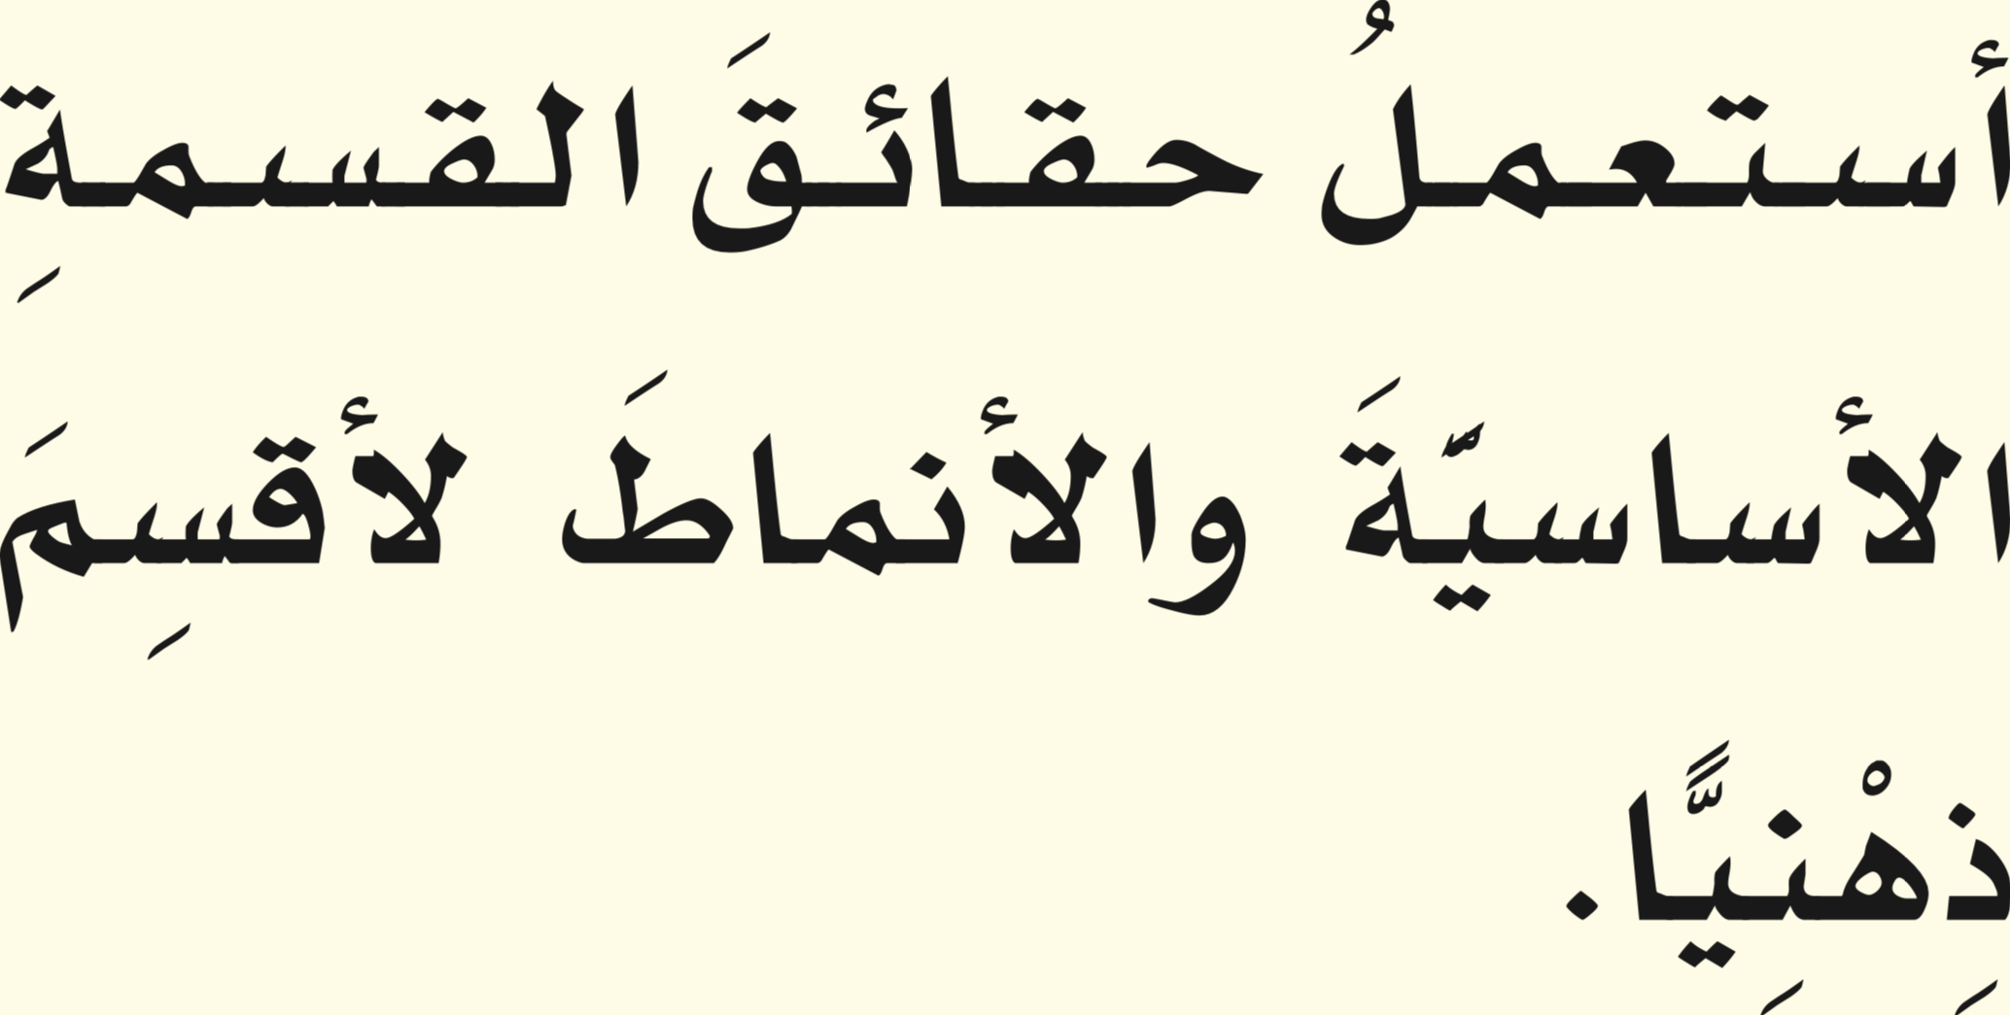


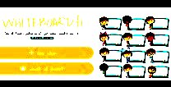





أدوات
نشاط
التركيز | فكرة الدرس | مفهوم | التدريس | استعد | أمثلة | التدريب | تأكد | مهارات عليا | التقويم | تقويم ختامي | الواجب

Slide 4

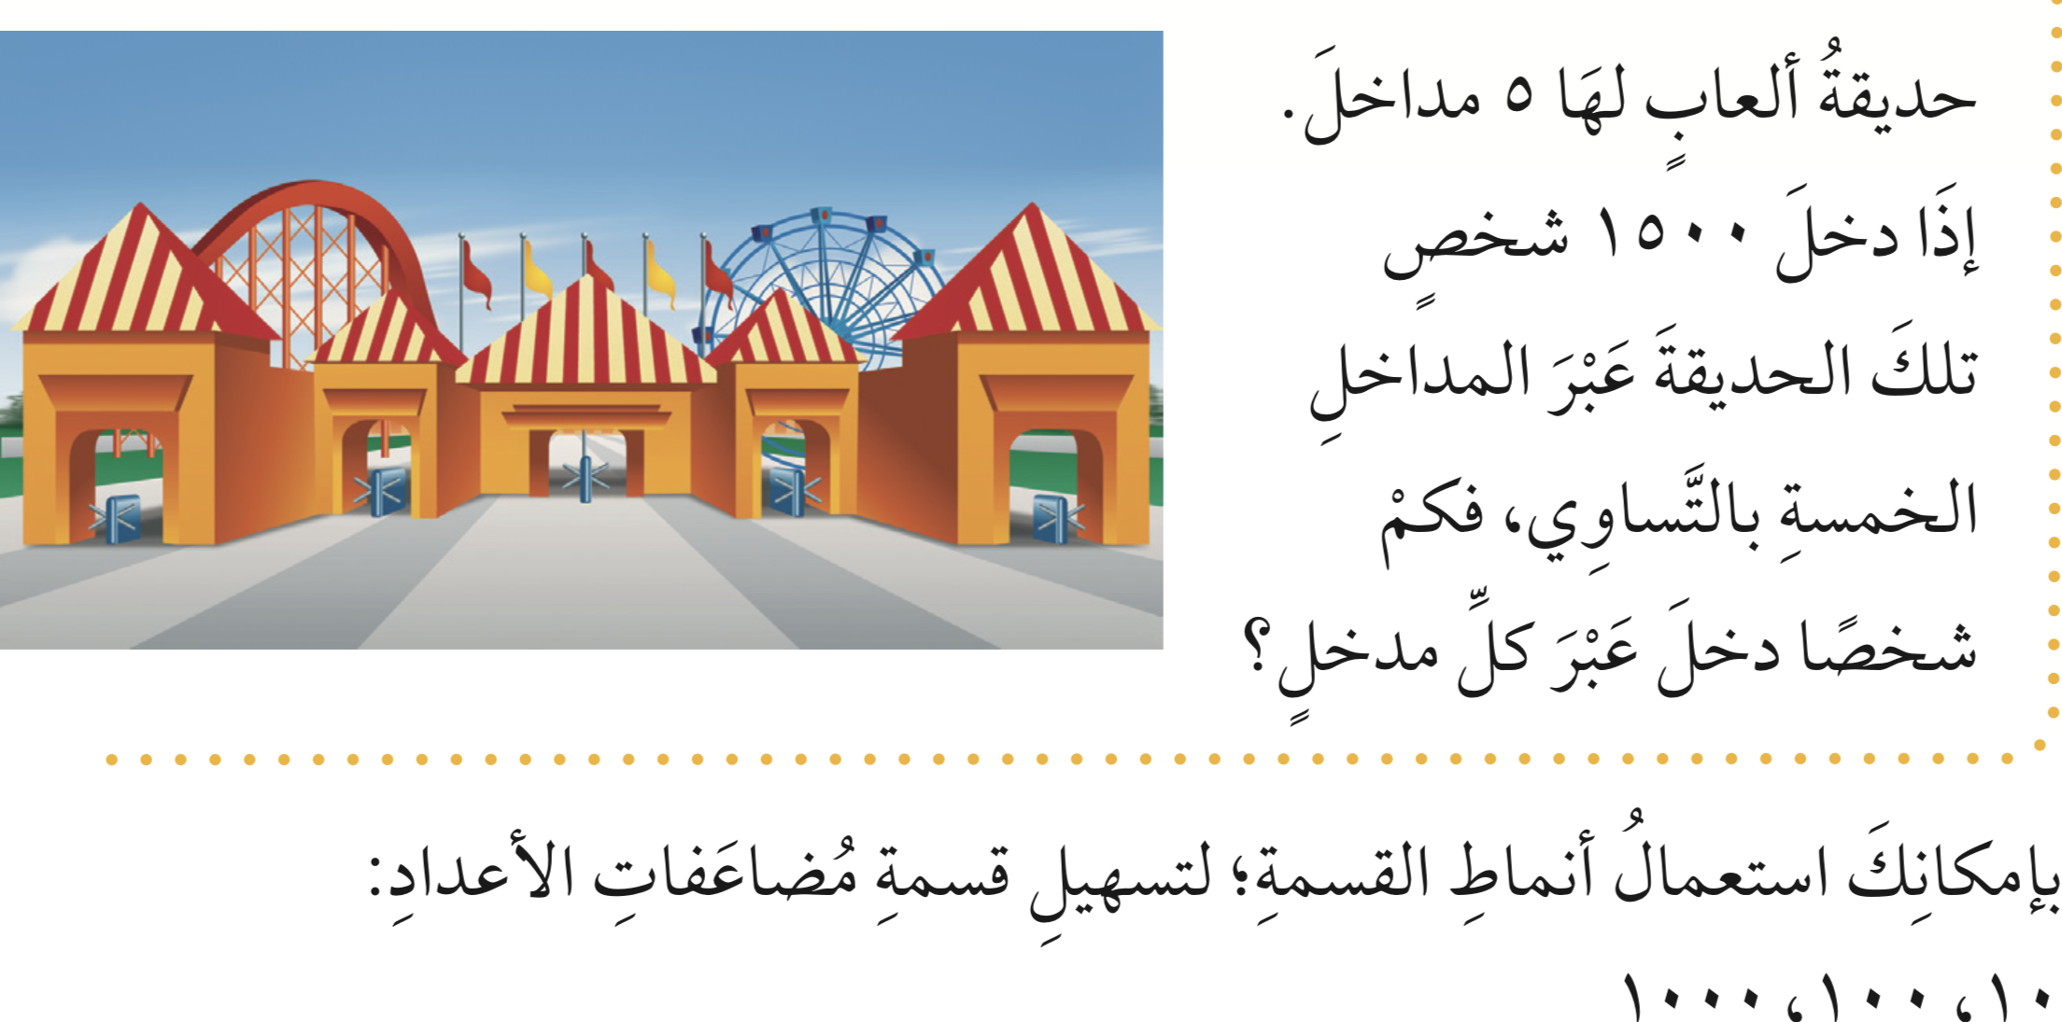
استعد
أدوات
نشاط
التركيز | فكرة الدرس | مفهوم | التدريس | استعد | أمثلة | التدريب | تأكد | مهارات عليا | التقويم | تقويم ختامي | الواجب

Slide 5
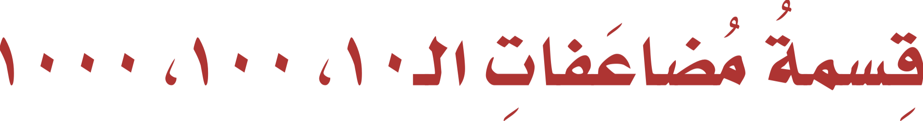
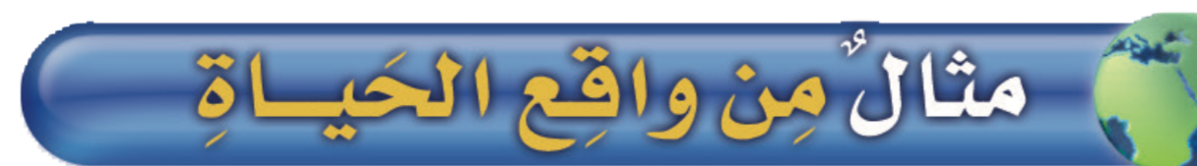
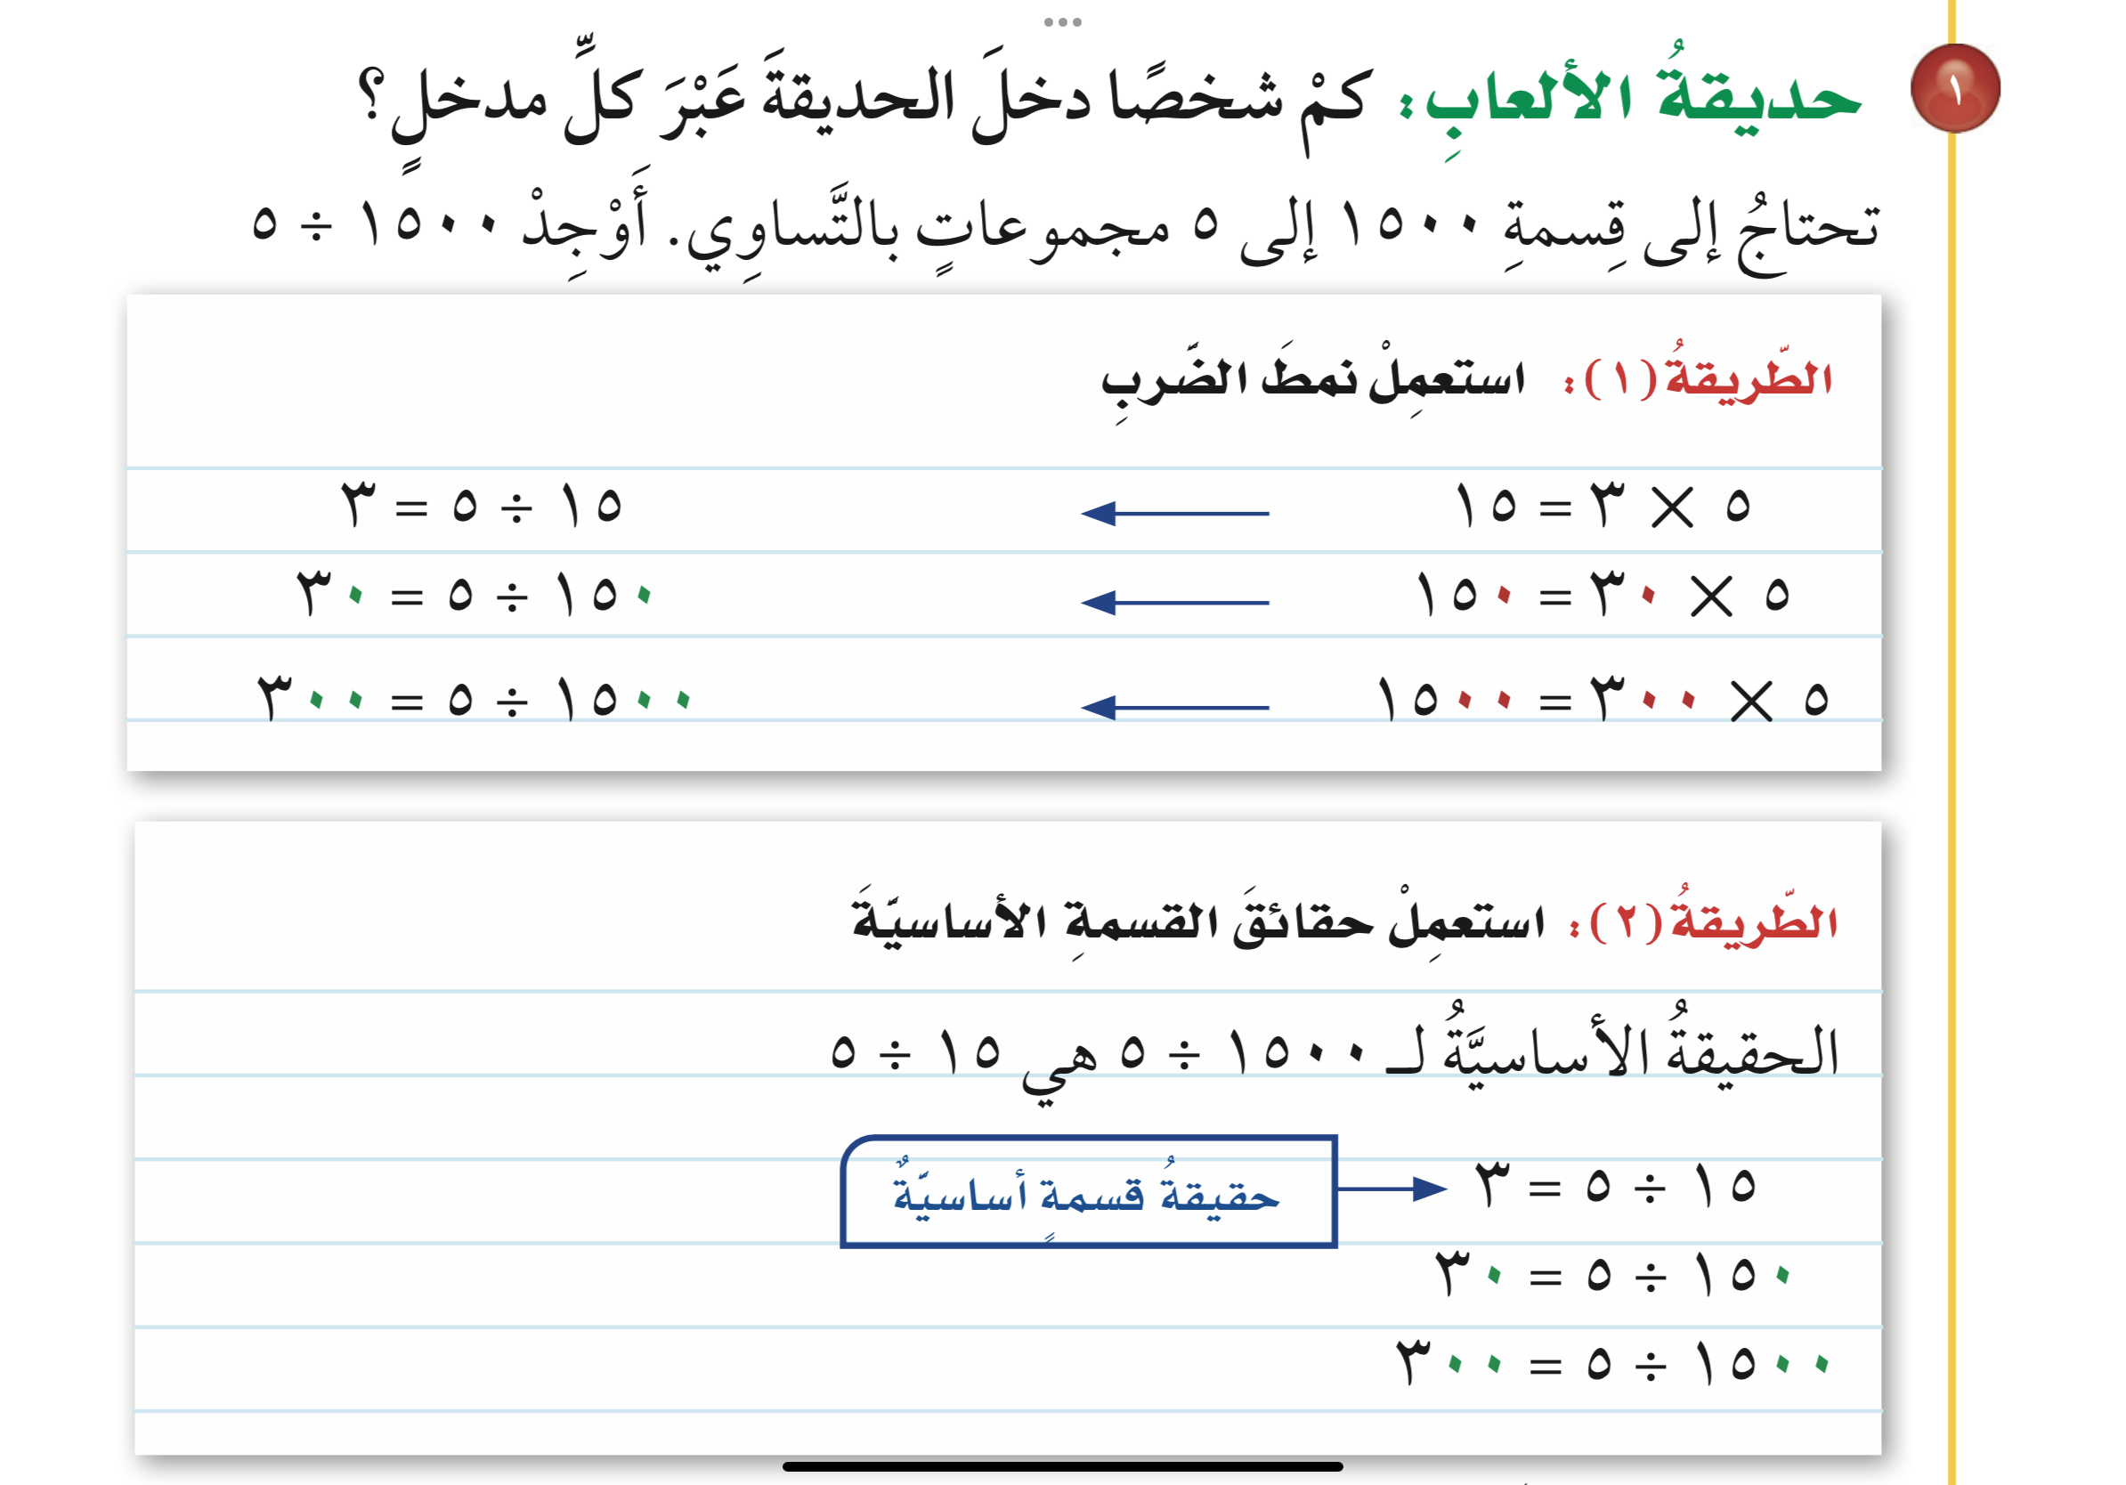
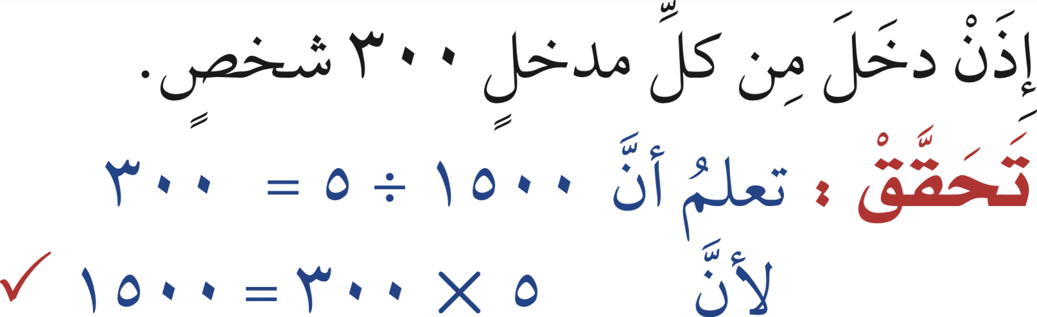
مثال
أدوات
نشاط
التركيز | فكرة الدرس | مفهوم | التدريس | استعد | أمثلة | التدريب | تأكد | مهارات عليا | التقويم | تقويم ختامي | الواجب

Slide 6
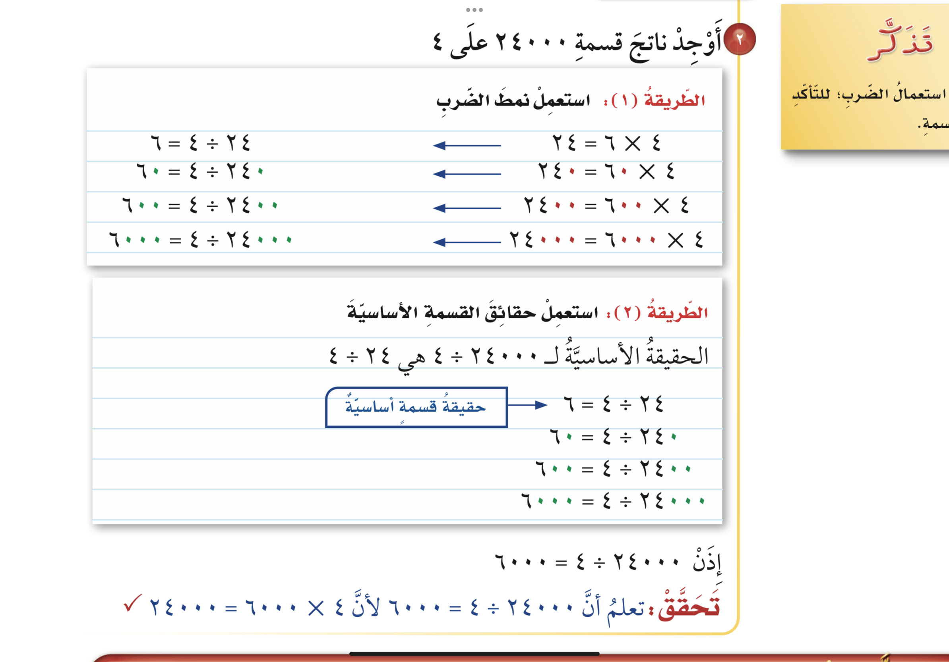
مثال
أدوات
نشاط
التركيز | فكرة الدرس | مفهوم | التدريس | استعد | أمثلة | التدريب | تأكد | مهارات عليا | التقويم | تقويم ختامي | الواجب

Slide 7
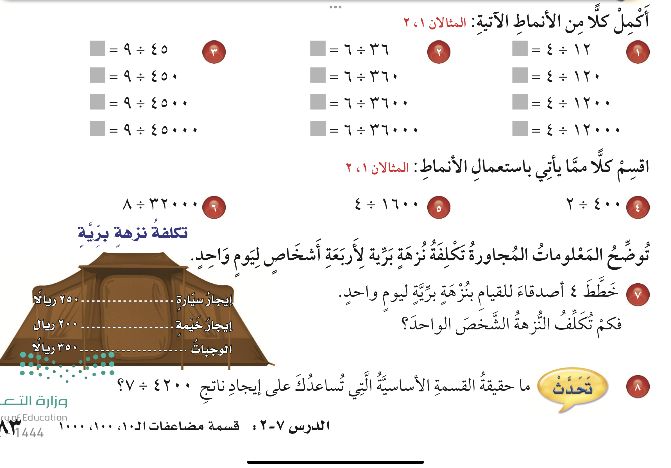


تـــــــأكد
أدوات
نشاط
الحل
التركيز | فكرة الدرس | مفهوم | التدريس | استعد | أمثلة | التدريب | تأكد | مهارات عليا | التقويم | تقويم ختامي | الواجب

Slide 8
تـــــــأكد
أدوات
٥
٦
٣
٥٠
٦٠
٣٠
٥٠٠
٦٠٠
٣٠٠
٥٠٠٠
٦٠٠٠
٣٠٠٠
نشاط
التركيز | فكرة الدرس | مفهوم | التدريس | استعد | أمثلة | التدريب | تأكد | مهارات عليا | التقويم | تقويم ختامي | الواجب

Slide 9
تـــــــأكد
أدوات
الحل
نشاط
التركيز | فكرة الدرس | مفهوم | التدريس | استعد | أمثلة | التدريب | تأكد | مهارات عليا | التقويم | تقويم ختامي | الواجب

Slide 10
تـــــــأكد
أدوات
=٤٠٠
=٢٠٠
٤٠٠٠
نشاط
التركيز | فكرة الدرس | مفهوم | التدريس | استعد | أمثلة | التدريب | تأكد | مهارات عليا | التقويم | تقويم ختامي | الواجب

Slide 11
تأكد
أدوات
الحل
نشاط
التركيز | فكرة الدرس | مفهوم | التدريس | استعد | أمثلة | التدريب | تأكد | مهارات عليا | التقويم | تقويم ختامي | الواجب

Slide 12
تأكد
أدوات
٨٠٠ ÷ ٤= ٢٠٠ ريال
نشاط
التركيز | فكرة الدرس | مفهوم | التدريس | استعد | أمثلة | التدريب | تأكد | مهارات عليا | التقويم | تقويم ختامي | الواجب

Slide 13
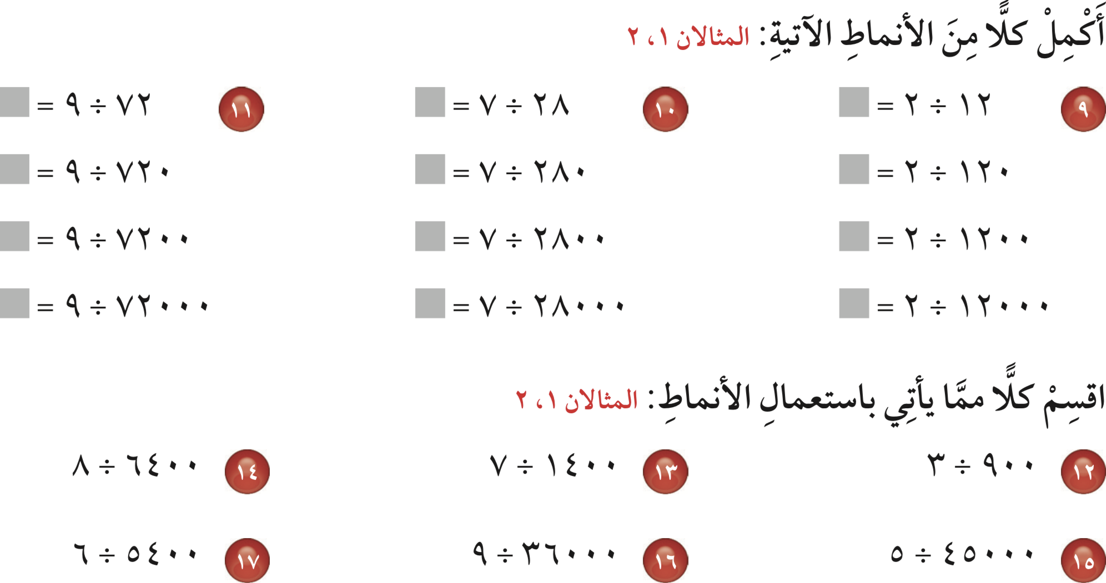
تدرب
أدوات
الحل
نشاط
التركيز | فكرة الدرس | مفهوم | التدريس | استعد | أمثلة | التدريب | تأكد | مهارات عليا | التقويم | تقويم ختامي | الواجب

Slide 14
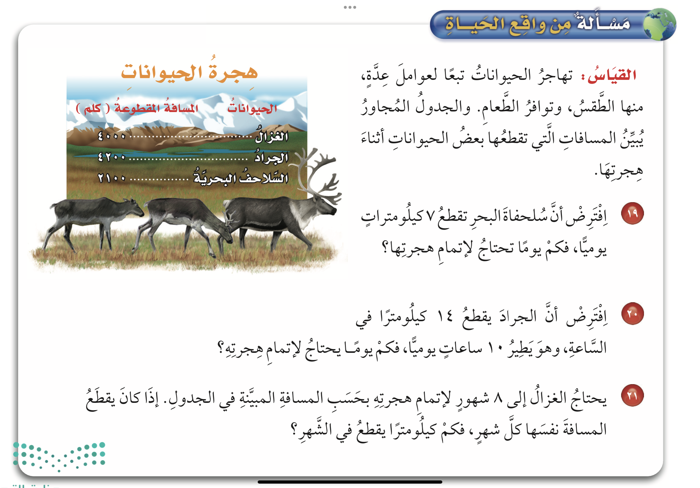
تدرب
أدوات
نشاط
الحل
التركيز | فكرة الدرس | مفهوم | التدريس | استعد | أمثلة | التدريب | تأكد | مهارات عليا | التقويم | تقويم ختامي | الواجب

Slide 15
تدرب
أدوات
٢١٠٠ ÷ ٧= ٣٠٠ يوم
٤٢٠٠ ÷ ١٠= ٤٢٠ يوم
نشاط
التركيز | فكرة الدرس | مفهوم | التدريس | استعد | أمثلة | التدريب | تأكد | مهارات عليا | التقويم | تقويم ختامي | الواجب

Slide 16
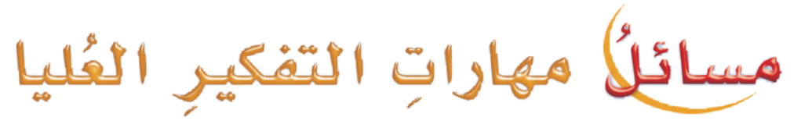
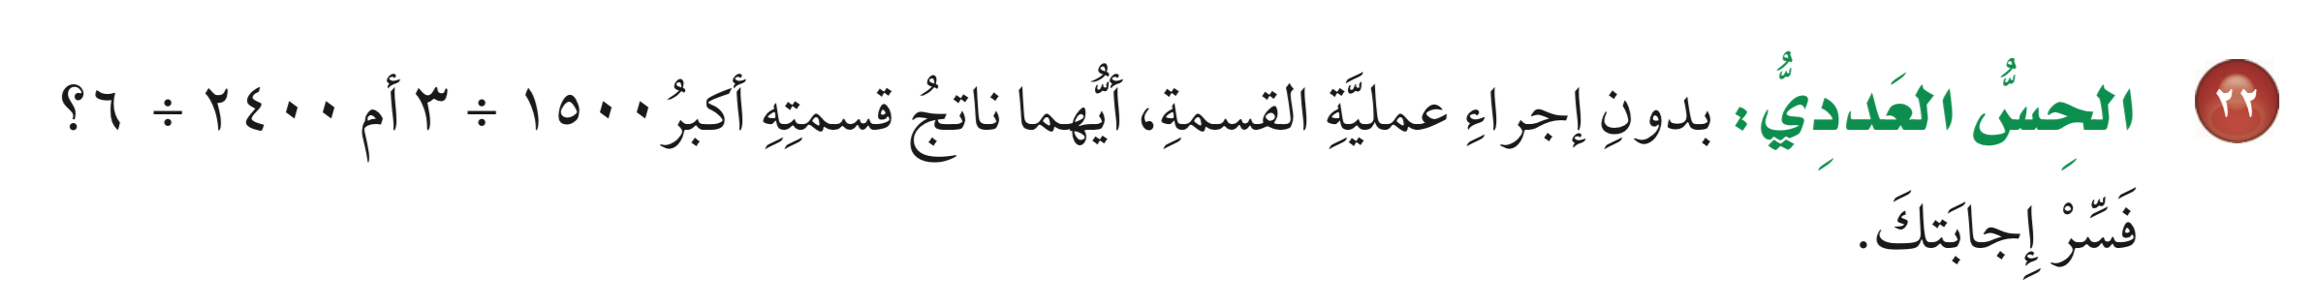
مهارات التفكير
أدوات
الحل
نشاط
التركيز | فكرة الدرس | مفهوم | التدريس | استعد | أمثلة | التدريب | تأكد | مهارات عليا | التقويم | تقويم ختامي | الواجب

Slide 17
مهارات التفكير
أدوات
ناتج١٥٠٠ ÷ ٣ > ناتج ٢٤٠٠ ÷ ٦
لان ١٥٠٠ ÷ ٣ = ٥٠٠
و٢٤٠٠ ÷ ٦ = ٤٠٠
٥٠٠>٤٠٠
نشاط
التركيز | فكرة الدرس | مفهوم | التدريس | استعد | أمثلة | التدريب | تأكد | مهارات عليا | التقويم | تقويم ختامي | الواجب

Slide 18
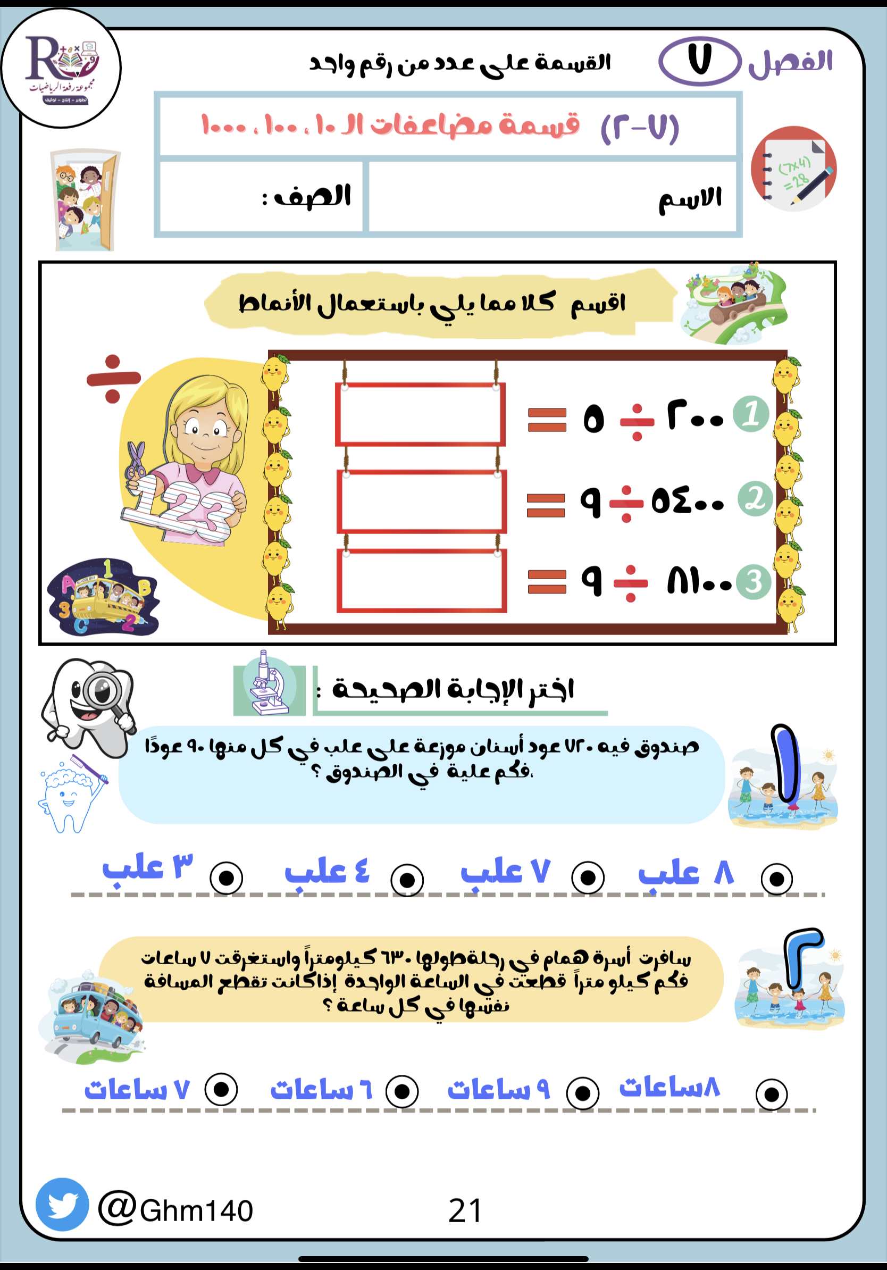

أدوات
تقويم ختامي
نشاط
التركيز | فكرة الدرس | مفهوم | التدريس | استعد | أمثلة | التدريب | تأكد | مهارات عليا | التقويم | تقويم ختامي | الواجب

Slide 19
الواجــــب
١٢ ، ١٣ ،١٤ ،٢١
سؤال :
٨٤
صفحة :
ختاماً
التعليم ليس استعداد للحياة، بل انه الحياة.
التركيز | فكرة الدرس | مفهوم | التدريس | استعد | أمثلة | التدريب | تأكد | مهارات عليا | التقويم | تقويم ختامي | الواجب

